Slide 1
4 GOBERNANZA AZUL
4.2 Estrategias regionales de Crecimiento Azul y sus indicadores
Sevilla, 7 de junio de 2023

Slide 2
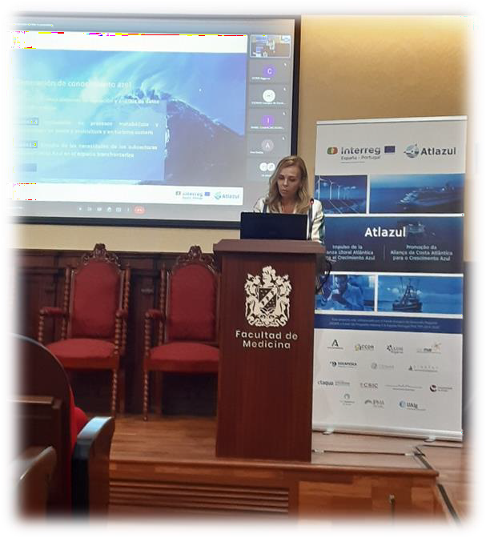
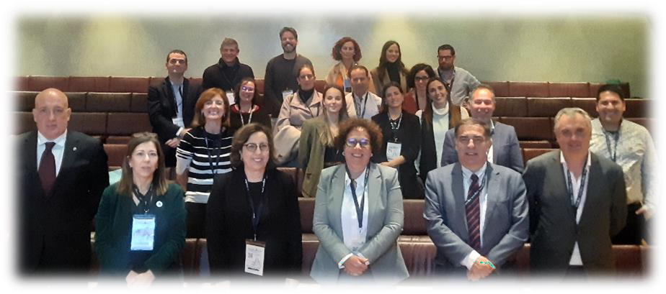
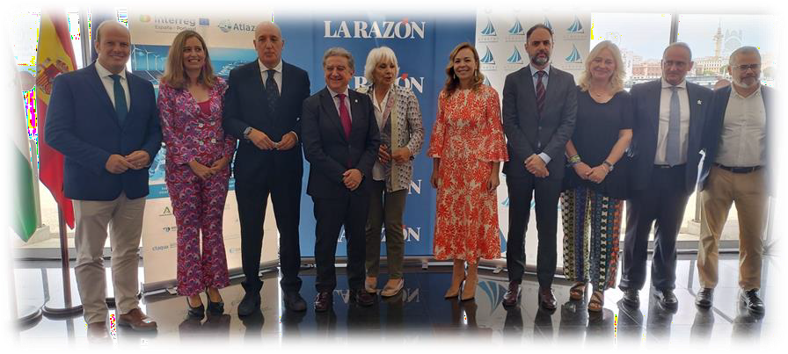
Socios de la acción
Secretaría General de Acción Exterior. SGAEX
Campus de Excelencia Internacional del Mar. CEIMAR
CCDR Algarve
CCDR Alentejo

Slide 3
2. OBJETIVOS
Elaboración de las Estrategias regionales para el desarrollo del Crecimiento Azul en el espacio transfronterizo.
Estudio de las necesidades de los subsectores del Crecimiento Azul en el espacio transfronterizo.
Acciones necesarias para la puesta en común y definición de los contenidos de las Estrategias y sus respectivos indicadores, en base a los conocimientos acumulados y experiencias comparadas seleccionadas de interés
Análisis de experiencias diversas de distintas zonas europeas litorales y unas conclusiones aplicadas a los espacios involucrados en este proyecto.

Slide 4
3. RESULTADOS
Entregable | Socios implicados
4.2.1. Libro blanco sobre gobernanza azul que recoja las principales recomendaciones para la toma de decisiones | CEI-Mar
4.2.2. Estrategias regionales de Crecimiento Azul | SGACEX
4.2.3. Sistema de indicadores de seguimiento y evaluación | CEI-Mar

Slide 5
4.2.1. Libro blanco sobre gobernanza azul que recoja las principales recomendaciones para la toma de decisiones
Objetivos Libro Blanco
Ser un documento de consulta y una herramienta práctica para la administración pública, universidades, centros tecnológicos, empresas y sociedad en general, que permita identificar pautas y directrices fundamentales para realizar una gestión efectiva del impulso de la innovación y de la transferencia de tecnología y del conocimiento entre los agentes involucrados en el sector de la Economía Azul en el área transfronteriza.

Slide 6
Estructura Libro Blanco
4.2.1. Libro blanco sobre gobernanza azul que recoja las principales recomendaciones para la toma de decisiones
El Libro se estructura en torno a 3 bloques identificados como elementos clave en la especialización del espacio de cooperación en materia de Crecimiento Azul:
Transferencia de conocimiento y tecnología.
Mecanismos de financiación público-privada para el impulso de la I+D+i y la transferencia
Empleo Azul y emprendimiento tecnológico

Slide 7
Contenido Libro Blanco
4.2.1. Libro blanco sobre gobernanza azul que recoja las principales recomendaciones para la toma de decisiones
Para cada uno de los 3 bloques se ha realizado un análisis de la situación en el espacio de cooperación, identificando y referenciando a los principales actores, mecanismos y herramientas, así como las principales barreras y debilidades que limitan su eficacia y desarrollo.

Slide 8
Contenido Libro Blanco
4.2.1. Libro blanco sobre gobernanza azul que recoja las principales recomendaciones para la toma de decisiones
Se han identificado casos de éxito y buenas prácticas que sirvan como modelo e inspiración para su réplica e implementación en el espacio transfronterizo.

Slide 9
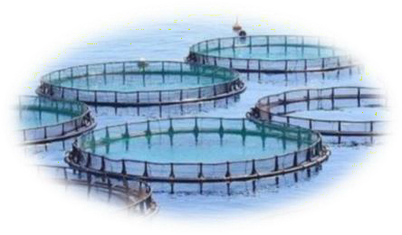
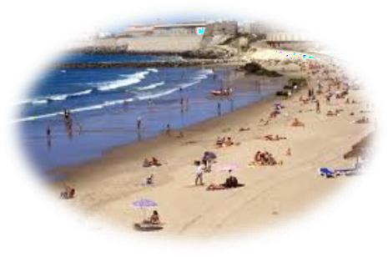
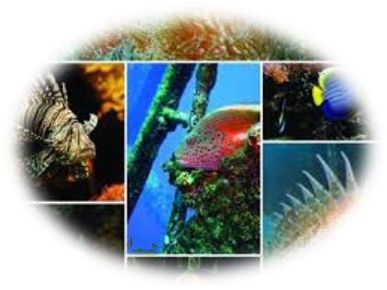
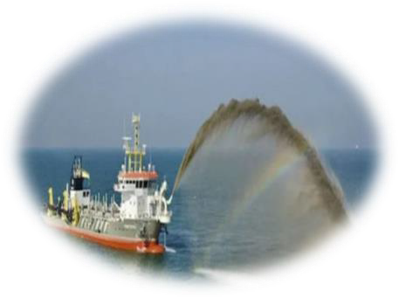
Contenido Libro Blanco
4.2.1. Libro blanco sobre gobernanza azul que recoja las principales recomendaciones para la toma de decisiones
Por último, por cada bloque se recogen una serie de recomendaciones o acciones de mejora dirigidas a los decisores políticos para la adopción de medidas estratégicas orientadas a la consecución de los objetivos y sectores del proyecto ATLAZUL.

Slide 10
Recomendaciones y acciones de mejora dirigidas a:
4.2.1. Libro blanco sobre gobernanza azul que recoja las principales recomendaciones para la toma de decisiones
Fomentar e impulsar un ecosistema emprendedor en el espacio transfronterizo vinculado a la innovación de los sectores de la Economía Azul.
Diseños de nuevos mecanismos y herramientas de financiación publico-privada y atracción de inversiones.
La promoción de carreras y competencias azules (blue skills) para la especialización del tejido productivo.

Slide 11
ATLAZUL
Presentación Libro Blanco
Día Marítimo Europeo. EMD
Os esperamos!!
Puerto de Cádiz, 27 Junio 2023, 10:00

Slide 12
4.2.2 Estrategia Regionales de Crecimiento Azul
BASES METODOLÓGICAS
Análisis de experiencias relacionadas con el crecimiento azul regiones europeas.
Diagnóstico sobre economía azul y PMI en las regiones que forman parte del proyecto ATLAZUL.
Proceso participativo de discusión de alternativas para la formulación de la Estrategia.
Alineación de la Estrategia con directrices de la UE y los ODS.
OBJETIVO GENERAL
Establecer unas bases sólidas que guíen la generación de un crecimiento basado en el aprovechamiento sostenible de los recursos marino-costeros, contribuyendo de este modo a la mejora de la calidad de vida de las personas, conciliando factores sociales, económicos y ambientales.
OBJETIVOS ESPECÍFICOS
Reforzar el tejido empresarial vinculado a la economía azul, promoviendo la innovación y la mejora de las condiciones de empleo y el nivel de formación y capacitación especializada, siempre velando por la sostenibilidad ambiental.
Generar y afianzar alianzas con otras regiones europeas con el fin de ampliar el alcance territorial de la propia Estrategia, e identificar y desarrollar complementariedades y sinergias entre iniciativas y proyectos en marcha o programaciones futuras.
Visibilizar la economía azul poniendo en valor los activos presentes en los territorios y las oportunidades para el emprendimiento de forma que se mejore la integración de la actividad económica azul en la sociedad.

Slide 13
4.2.2 Estrategia Regionales de Crecimiento Azul

Slide 14
4.2.2 Estrategia Regionales de Crecimiento Azul
ENERGÍA RENOVABLES Y MARINAS
La Eurorregión cuenta con el potencial de viento necesario para construir un sector fuerte. La industria de producción de materiales para la eólica flotante se ha desarrollado gracias a la capacidad y conocimiento de la industria española.
TURISMO DE LITORAL Y NAVEGACIÓN
Liderazgo de la Eurorregión: es necesario seguir moviéndose hacia modelos de turismo sostenible que favorezcan la conservación del medio y de la biodiversidad
La Junta de Andalucía cuenta con los recursos y la experiencia necesaria para convertirse en referente de turismo azul en Europa
PESCA Y AGRICULTURA
Ambos son sectores estratégicos no solo por su importancia a nivel económico, también por su aportación al empleo
Podrían beneficiarse enormemente de nuevas inyecciones de financiación para su modernización y su transformación hacia modelos mas sostenibles y descarbonizados.
PUERTOS Y LOGÍSTICA
Posición privilegiada al encontrarse a la entrada a la UE por el Mediterráneo importancia estratégica para el comercio de puertos como el de Algeciras, Almería o Cádiz acceso a rutas rápidas y directas con el norte de África y el Mediterráneo, y fomenta que gran parte del comercio se lleve a cabo en la región
BIOTECNOLOGÍA
España se encuentra a la cabeza en número de empresas del sector establecidas en el país. Además, destaca el carácter emprendedor en este campo en comunidades autónomas como Andalucía o Galicia.

Slide 15
Muchas gracias
Muito obrigado
Moitas grazas

